Slide 1
PREMICA, POLTRAK
Matematika, 22. 11. 2021
in 23. 11. 2021
Reševanje delovnega zvezka: 78 do 88

Slide 2
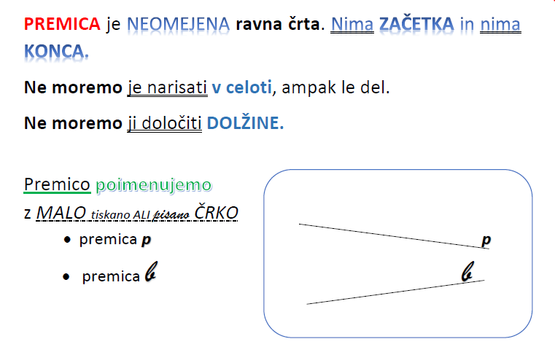
PREMICA

Slide 3
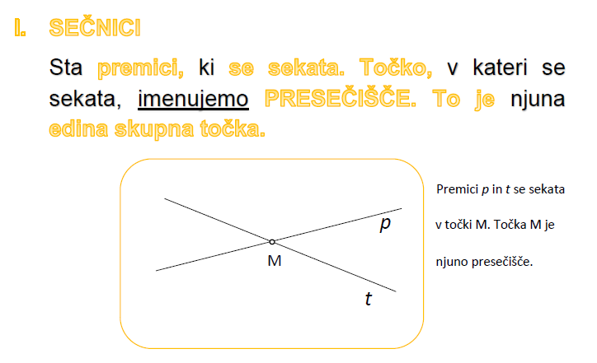
MEDSEBOJNA LEGA PREMIC

Slide 4
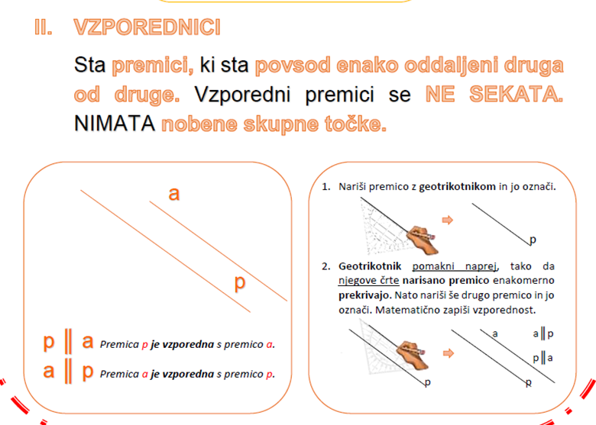

Slide 5
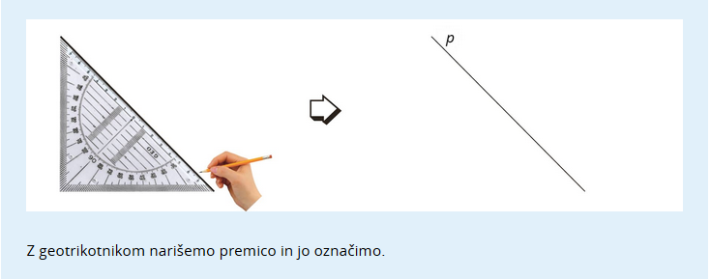
Ponovimo postopek načrtovanja vzporednic

Slide 6
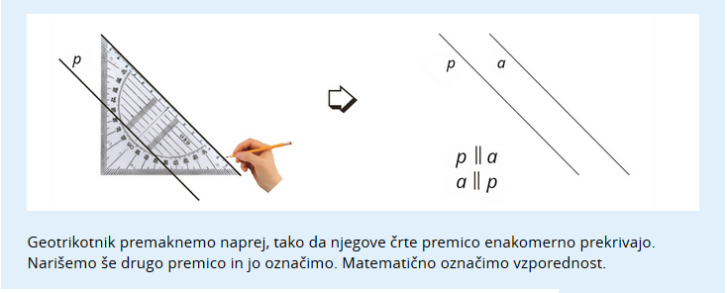
matematični zapis vzporednosti II npr. p II r

Slide 7
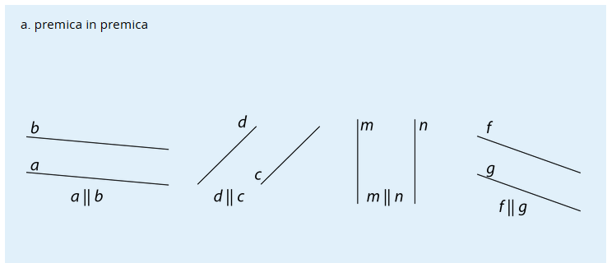
PRIMERI VZPOREDNOSTI

Slide 8
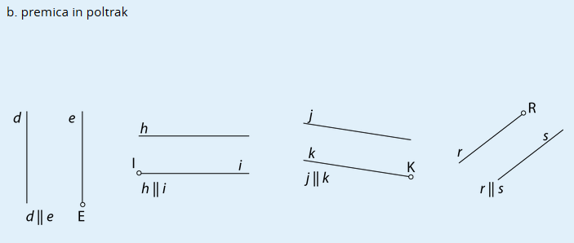

Slide 9
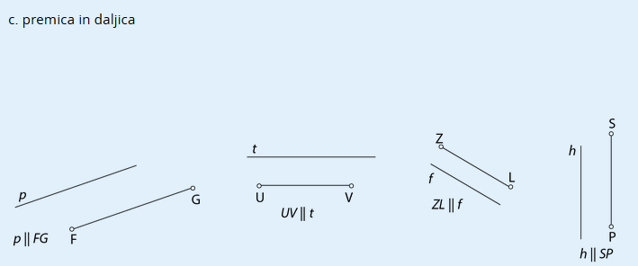

Slide 10
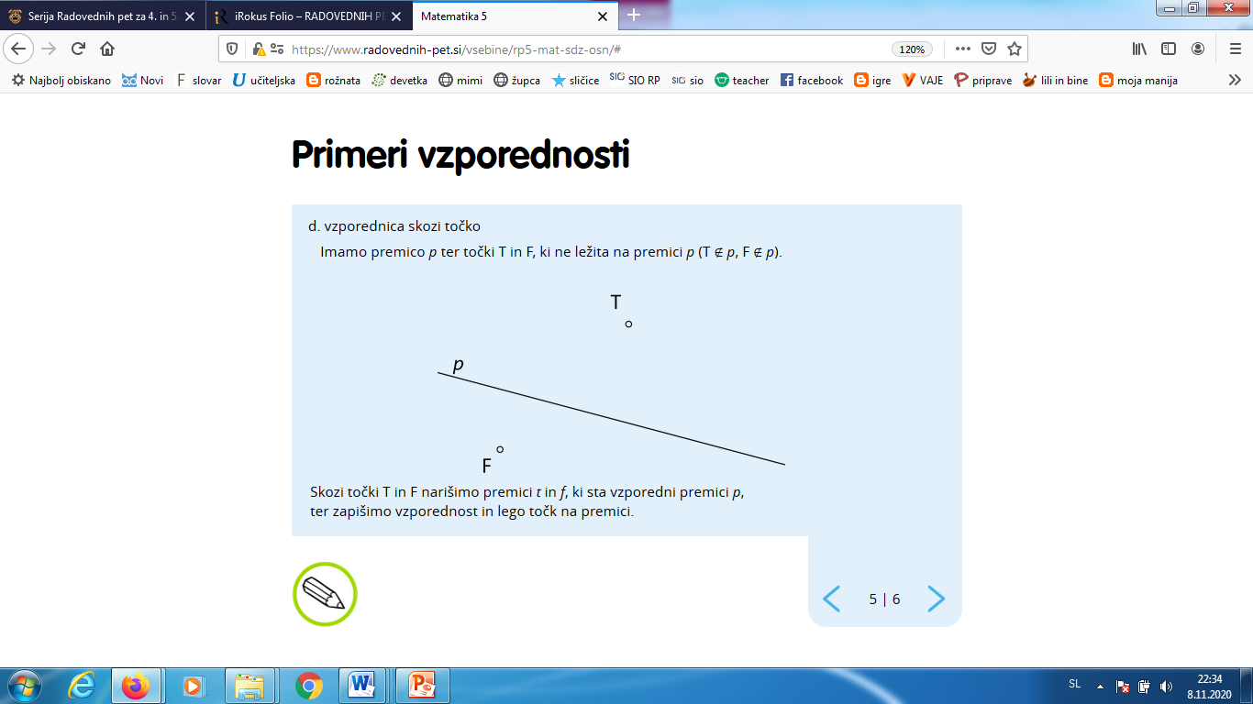

Slide 11
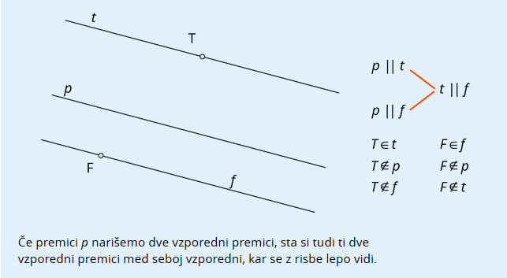

Slide 12
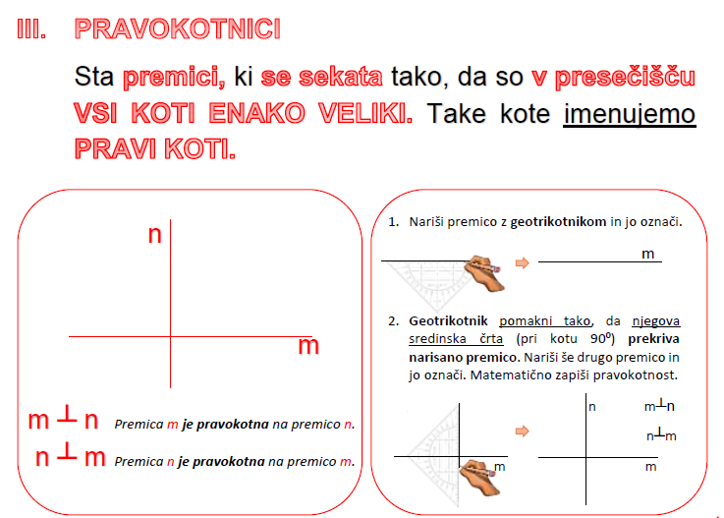

Slide 13
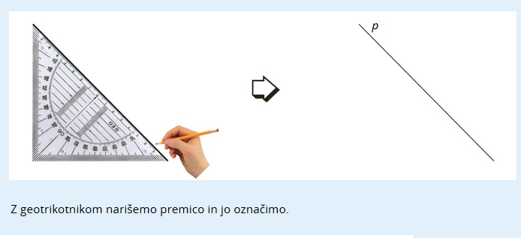
Ponovimo načrtovanje pravokotnic

Slide 14
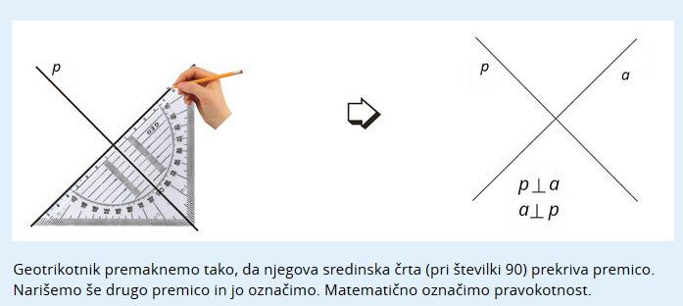
matematični zapis pravokotnosti ⊥ npr. m ⊥ n
Pravi kot označi s kvadratkom. Ta še bolj izpostavi pravokotnost.

Slide 15
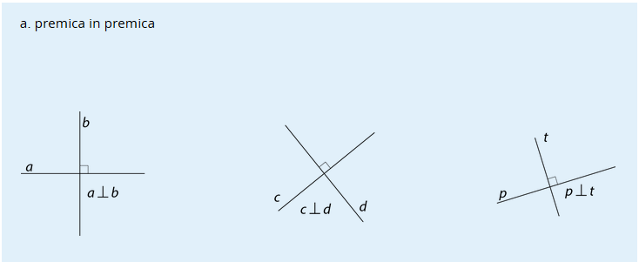
PRIMERI PRAVOKOTNOSTI

Slide 16


Slide 17
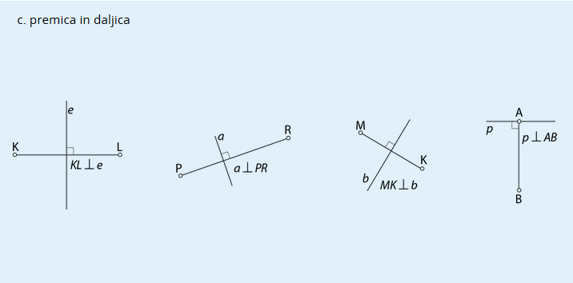

Slide 18
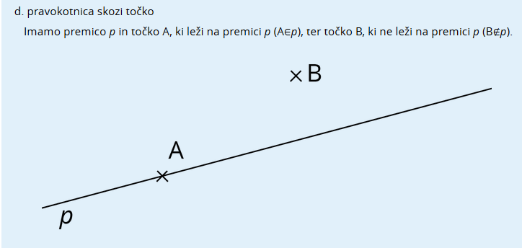

Slide 19
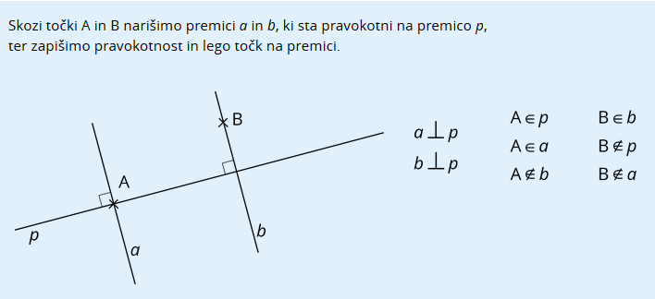

Slide 20
